Slide 1
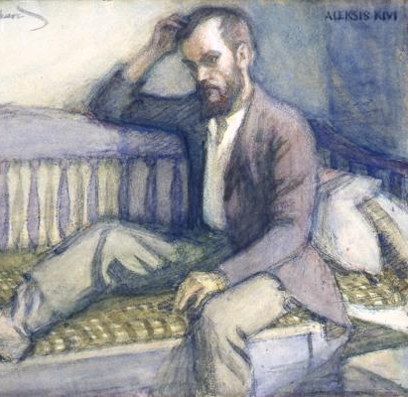
Aleksis Kivi
1834-1872

Slide 2
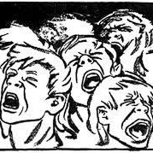
Merkitys Suomen kirjallisuudelle
kirjoitti ensimmäisen suomenkielisen romaanin
tuotanto monipuolista: draamoja, lyriikkaa ja proosaa
sai tunnustuksen vasta postuumisti

Slide 3
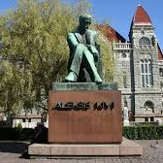
Teoksia
Seitsemän veljestä 1870
Nummisuutarit 1864
Kihlaus 1866

Slide 4
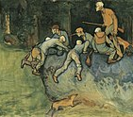
Seitsemän veljestä
valistuksen ihanteita kehittyvästä ja oppivasta ihmisestä
veljesten kehityskertomus
teemoina esim. yksilön ja yhteisön ristiriidat, sinnikkyys, pakeneminen
teoksesta tuttuja:
  Impivaara
  hiidenkivi
  Toukolan pojat
  saavuttamaton Venla
  Laulu oravalle

